Slide 1






おおさか
【概要版】
大阪市DX戦略
DX戦略の体系
MISSION
大阪市の使命
MISSION
MISSION
大阪市におけるDXは、データやデジタル技術の活用を前提に、
サービスの利用者の目線で、大阪市のまちや地域のあり方、サービスや行政のあり方を再デザインし、
社会環境の変化にも的確に対応していくことにより、大阪市で生活、経済活動を行う多様な人々が
それぞれの幸せ（Well-being）を実感できる都市へと成長・発展させることとし、
大阪市のあらゆる行政分野・施策を対象として取り組んでいきます。
このような大阪市ならではのDXを表現したものが
VISION
VISION
VALUE
VALUE
STRATEGY
STRATEGY
CREDO
CREDO
おおさか
であり、これからの私たちの合言葉です。
VISION
戦略の視点
「未来の大阪市」の実現に向けての基本的な考え方
“VISION”は、DXで実現したい未来やめざす姿を示しています。
「サービスDX」、「都市・まちDX」、「行政DX」の３方向から取組を進め、市民のQoL（生活の質）の向上と都市力の向上をめざします。
1
DXを常に意識することを忘れず
単なるデジタル化を目的とせず、着実にDXを前進させていきます。
2
将来の労働力不足などに向けた備えを
サービスDX
行政DX
労働力不足や、将来起こりうるリスク・社会課題にも備えられる自治体組織への転換に向けてもDXを推進していきます。
利用者目線でデザインされた便利・快適な行政サービスの
スピーディーな提供の実現
効率的かつ質の高い
組織・業務運営の実現
3
制度や慣習も併せて変革
これまでの制度や慣習にとらわれることなく、ルールの点検・見直しも進めていきます。
都市・まちDX
4
情報セキュリティの確保は根幹
便利・安心・安全に暮らせる、
魅力・活力のあるまちの実現
安全・安心かつ安定的な行政サービスを実現するために、情報セキュリティ対策をDXと同時に推進していきます。

Slide 2
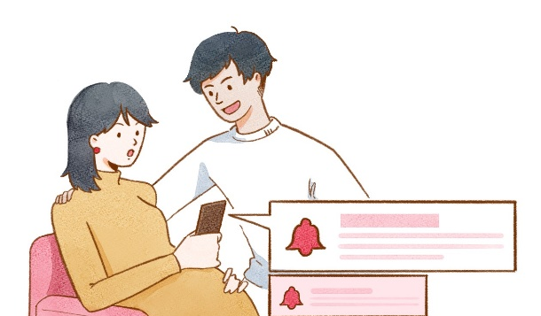
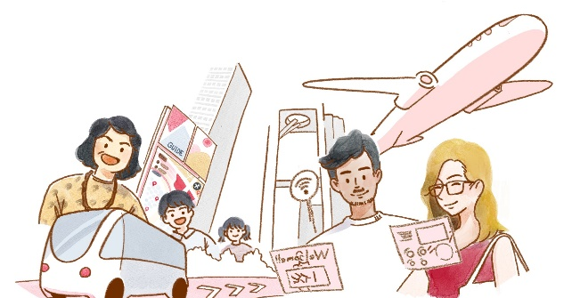
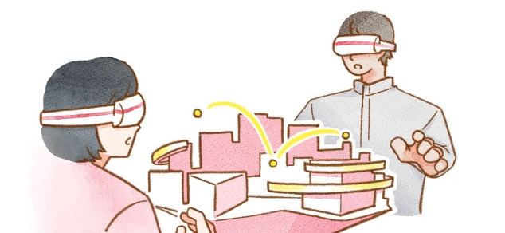


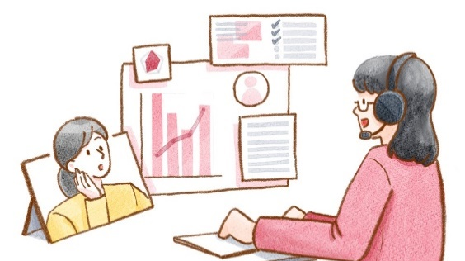
VALUE
実現したい未来・めざす姿
“VALUE”では、おおよそ2040年頃までに実現したい「未来の大阪市」を示しています。
01
04
サービス
のRe-Design
にぎわい
のRe-Design
市民は、ほとんど手続きを行うことなく自動でサービスを受けられ、知りたい
情報を受け取れる。24時間いつでもどこでも誰もがバーチャル市役所でサービスを受けられ、リアルの区役所はより利用者に寄り添った相談場所へと変わる。
最先端と昔ながらの街並みが融合し、個性の光るまちは人々でにぎわっている。バーチャルな大阪を旅行した人々がリアルの大阪に訪れ、更なるにぎわいをつくる。また、事業者も集まり、新たなビジネスが次々と生まれている。
02
05
あんしん
のRe-Design
やさしさ
のRe-Design
デジタルでまちを把握することで、市民を見守り、災害等に備える。データをもとに、早期に課題を見つけ、よりよいをまちを作り上げる。バーチャル市役所は災害時におけるレジリエンスを高めている。
誰もがデジタルの恩恵を受けて暮らしている。デジタル化社会の中でも、リアルのコミュニティのなかでも人々が助け合い、やさしさを感じながら暮らしている。
また、デジタルの力も活用し、地球環境や自然環境へも配慮した持続可能な社会を実現している。
03
06
つながり
のRe-Design
しごと
のRe-Design
産学民など多様な主体や人々とつながり、地域コミュニティが活性化し、幅広い様々な課題が解決され、まちが発展していく。
ルール化された業務は自動化され、業務効率化が徹底されるとともに、部局横断的なデータ分析により課題をいち早く見つけ出し、率先して動いている。市民からの相談業務や新サービスの創出など職員だからこその仕事に従事でき、市民のWell-being向上につながっている。

Slide 3
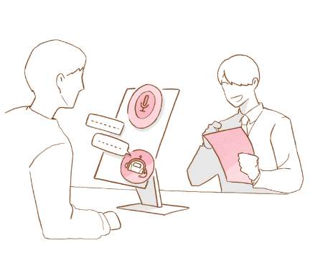

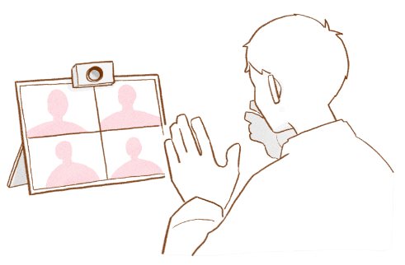
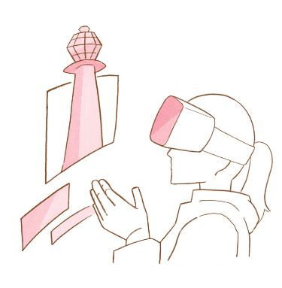
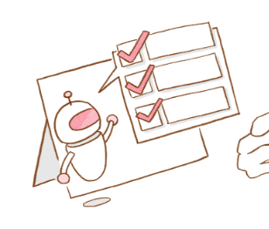
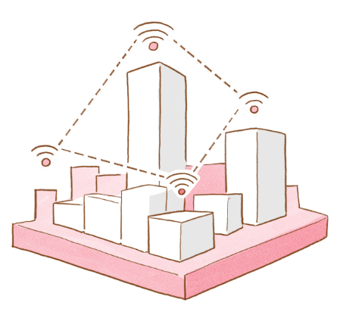
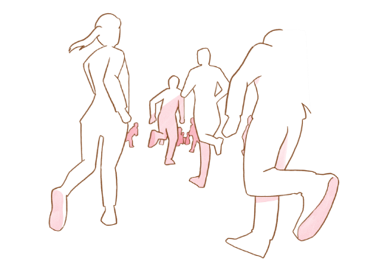
STRATEGY
”STRATEGY“では、 “VALUE”の実現に向け、おおよそ2030年までの施策方針を示しています。
施策方針
VALUE 01
VALUE 03
VALUE 05
01
「ええやん、大阪」。
より便利な行政サービスへ
05
「コラボはおもろい」。
産学公民がデジタルで進める課題の解決を
09
「らしく暮らせばええ」。
デジタルで支える社会へ
デジタル技術の活用によるライフステージに応じた行政サービスのスタイルの変革
デジタル行政手続きの拡大
デジタルによるストレスを感じない窓口サービスの実現
産学民との連携とデジタル技術の活用による社会課題の解決
「誰一人取り残されない」デジタル化
UI・UXの向上を始めとした誰もが分かりやすいサービスの提供
02
「いつでもどこでも」。
デジタルなコミュニケーションへ
06
「まちが元気や」。
地域コミュニティをデジタルでサポート
10
「SDGs、GXへ」。
未来につながるDXを
オンラインツールを活用した行政相談の充実
パーソナライズされた情報の提供
リアルとデジタルでつなぐ地域コミュニケーションの充実
地域が主体となって進めるまちづくりをデジタルで
サポート
グリーンデジタルの推進による持続可能な社会への取組
脱炭素化のしくみを組み込んだ地域づくりの推進
VALUE 02
VALUE 04
VALUE 06
03
「大阪はあんしんや」。
デジタルで支える強いまちづくりへ
07
「好きやねんOSAKA」。
魅力発信からファンづくりへ
11
「相方はデジタル」。
次世代のしごと・働き方へ
デジタルツインによる防災・減災対策
AI・ビッグデータを活用した公共施設の機能維持・向上
情報インフラの耐災害性の向上
バーチャル技術を活用したまちの魅力発信
ビッグデータ解析による回遊性向上
業務のデジタルシフト
自治体情報システムの標準化・共通化
庁内業務のプロセス最適化
ノーコードツールを活用したシステムの内製化
04
「大阪のことが見える」。
まちのデータ化と活用へ
08
「ほな、大阪市でやろ！」。
様々な事業者が集まるまちへ
12
「経験だけに頼ったらあかん」。
データで裏打ちされたしごとへ
ビッグデータを活用したまちづくりの推進
IoTセンサー等を活用した安心できるまちづくり
事業者に向けたデジタル行政手続きの拡大
中小企業のDX支援
オープンデータの充実による事業者等でのデータ活用の推進
全庁的なデータ活用による効果的な施策の立案
デジタルマーケティングによる施策の立案
00
「ええやん、DX」。
全職員でDXを
全庁を挙げたDXの推進
DXを推進する仕組みづくり

Slide 4






CREDO
“CREDO”では、DXを進めるうえで職員がとるべき行動や姿勢、持つべき共通の価値観を示しています。
行動姿勢
行動指針
    自ら学び、考え、チャレンジします
    すべての関係者、社会環境、自然環境に配慮します
    利用者中心でサービスをデザインします
    目的を見失わず、デジタルを効果的に使います
    データの価値を最大限に活用します
    ビジョンをもってアジャイル手法で取り組みます
DX戦略の推進に向けて
2040年頃までに6つのVALUEを実現するため、おおよそ2030年までに12＋1のSTRATEGYを実行していきます。また、大阪市のDXの推進状況、
デジタル技術の進展や社会を取り巻く状況等を踏まえ、適宜、DX戦略の見直しを行っていきます。
2023
2030
2040
12+1のSTRATEGYの実行
STRATEGY
の見直し
6つのVALUEの実現
VALUEの実現に向けての2030年までの施策方針
DXで実現したい「未来の大阪市」
DX推進体制
DXは、本市のあらゆる行政分野・施策で進めていくものであることから、各々の事業を所管する各部局が主体となって取り組む必要があります。
本市全体としてDXを推進する体制を構築します。
DX推進本部の設置
外部有識者の参画
部局横断的なプロジェクト推進
市長を本部長、副市長を副本部長、所属長を本部員とした「大阪市DX推進本部」を設置し、DXを
総合的かつ強力に推進します。
行政の視点のみではなく、専門的な知見に基
づく助言を得ることにより、取組の有効性を高め、取組の推進力にもつなげます。
全体最適をめざすため、必要に応じて、部局
横断的なプロジェクトチーム等を設置し、取組を推進していきます。
各部局におけるDXの推進
DX人材の育成・確保
情報セキュリティ体制の確保
各部局内にもプロジェクトチームを設置するなど、各
所属長のマネジメントのもと取組を推進していきます。
また、デジタル統括室は、全庁のDX推進の司令塔の
役割を果たしていきます。
高度なデジタルスキルを持つ人材の確保を進めると
ともに、DXを積極的に推進またはけん引できるスキルを持った人材の育成を進めていきます。
最高情報セキュリティ責任者（CISO）をトップとした全庁的なセキュリティ体制の確保・強化を推進していきます。

